Slide 1


Thứ hai ngày 17 tháng 11 năm 2021
Tập đọc
Kì diệu rừng xanh
Nguyễn Phan Hách

Slide 2

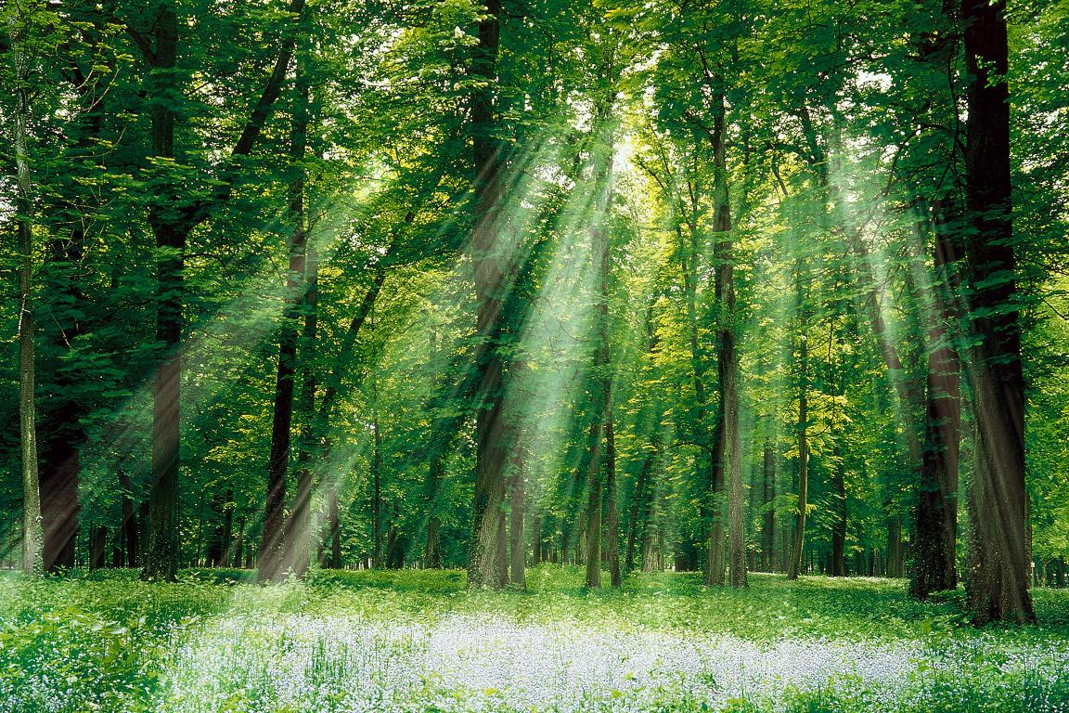

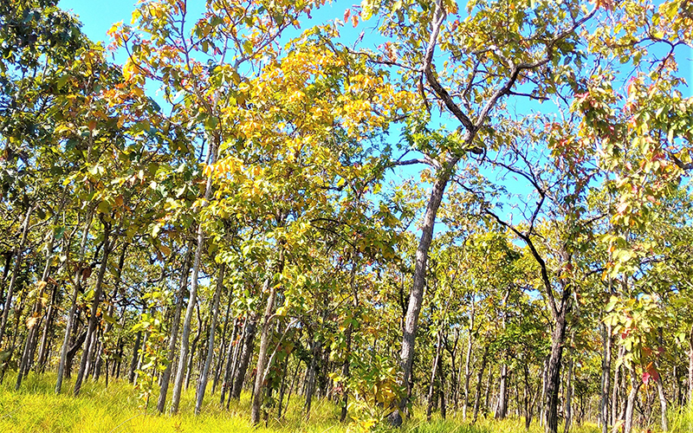

Slide 3




Luyện đọc
Tìm hiểu bài
Luyện đọc diễn cảm

Slide 4
Luyện đọc

Slide 5

Kì diệu rừng xanh
Loanh quanh trong rừng, chúng tôi đi vào một lối đầy nấm dại, một thành phố nấm lúp xúp dưới bóng cây thưa. Những chiếc nấm to bằng cái ấm tích, màu sặc sỡ rực lên. Mỗi chiếc nấm là một lâu đài kiến trúc tân kì. Tôi có cảm giác mình là một người khổng lồ đi lạc vào kinh đô của vương quốc những người tí hon. Đền đài, miếu mạo, cung điện của họ lúp xúp dưới chân.
Nắng trưa đã rọi xuống đỉnh đầu mà rừng sâu vẫn ẩm lạnh, ánh nắng lọt qua lá trong xanh. Chúng tôi đi đến đâu, rừng rào rào chuyển động đến đấy. Những con vượn bạc má ôm con gọn ghẽ chuyền nhanh như tia chớp. Những con chồn sóc với chùm lông đuôi to đẹp vút qua không kịp đưa mắt nhìn theo.
Sau một hồi len lách mải miết, rẽ bụi rậm, chúng tôi nhìn thấy một bãi cây khộp. Rừng khộp hiện ra trước mắt chúng tôi, lá úa vàng như cảnh mùa thu. Tôi dụi mắt. Những sắc vàng động đậy. Mấy con mang vàng hệt như màu lá khộp đang ăn cỏ non. Những chiếc chân vàng giẫm trên thảm lá vàng và sắc nắng cũng rực vàng trên lưng nó. Chỉ có mấy vạt cỏ xanh biếc là rực lên giữa cái giang sơn vàng rợi.
Tôi có cảm giác mình lạc vào một thế giới thần bí.
Theo Nguyễn Phan Hách
Kì diệu rừng xanh
Loanh quanh trong rừng, chúng tôi đi vào một lối đầy nấm dại, một thành phố lúp xúp dưới bóng cây thưa. Những chiếc ấm to bằng cái ấm tích, màu sặc sỡ rực lên. Mỗi chiếc nấm là một lâu đài kiến trúc tân kì. Tôi có cảm giác mình là một người khổng lồ đi lạc vào kinh đô của vương quốc những người tí hon. Đền đài, miếu mạo, cung điện của họ lúp xúp dưới chân.
Nắng trưa đã rọi xuống đỉnh đầu mà rừng sâu vẫn ẩm lạnh, ánh nắng lọt qua lá trong xanh. Chúng tôi đi đến đâu, rừng rào rào chuyển động đến đấy. Những con vượn bạc má ôm con gọn ghẽ chuyền nhanh như tia chớp. Những con chồn sóc với chùm lông đuôi to đẹp vút qua không kịp đưa mắt nhìn theo.
Sau một hồi len lách mải miết, rẽ bụi rậm, chúng tôi nhìn thấy một bãi cây khộp. Rừng khộp hiện ra trước mắt chúng tôi, lá úa vàng như cảnh mùa thu. Tôi dụi mắt. Những sắc vàng động đậy. Mấy con mang vàng hệt như màu lá khộp đang ăn cỏ non. Những chiếc chân vàng đang giẫm trên thảm lá vàng và sắc nắng cũng rực vàng trên lưng nó. Chỉ có mấy vạt cỏ xanh biếc là rực lên giữa cái giang sơn vàng rợi.
Tôi có cảm giác mình lạc vào một thế giới thần bí.
Theo Nguyễn Phan Hách

Slide 6


Tập đọc
Kì diệu rừng xanh
Nguyễn Phan Hách
Bài văn gồm 3 đoạn
Đoạn 1: “Từ đầu đến… lúp xúp dưới chân.
Đoạn 2: “Nắng trưa……nhìn theo.
Đoạn 3: phần còn lại

Slide 7
Kì diệu rừng xanh
Loanh quanh trong rừng, chúng tôi đi vào một lối đầy nấm dại, một thành phố nấm lúp xúp dưới bóng cây thưa. Những chiếc ấm to bằng cái ấm tích, màu sặc sỡ rực lên. Mỗi chiếc nấm là một lâu đài kiến trúc tân kì. Tôi có cảm giác mình là một người khổng lồ đi lạc vào kinh đô của vương quốc những người tí hon. Đền đài, miếu mạo, cung điện của họ lúp xúp dưới chân.
Nắng trưa đã rọi xuống đỉnh đầu mà rừng sâu vẫn ẩm lạnh, ánh nắng lọt qua lá trong xanh. Chúng tôi đi đến đâu, rừng rào rào chuyển động đến đấy. Những con vượn bạc má ôm con gọn ghẽ chuyền nhanh như tia chớp. Những con chồn sóc với chùm lông đuôi to đẹp vút qua không kịp đưa mắt nhìn theo.
Sau một hồi len lách mải miết, rẽ bụi rậm, chúng tôi nhìn thấy một bãi cây khộp. Rừng khộp hiện ra trước mắt chúng tôi, lá úa vàng như cảnh mùa thu. Tôi dụi mắt. Những sắc vàng động đậy. Mấy con mang vàng hệt như màu lá khộp đang ăn cỏ non. Những chiếc chân vàng giẫm trên thảm lá vàng và sắc nắng cũng rực vàng trên lưng nó. Chỉ có mấy vạt cỏ xanh biếc là rực lên giữa cái giang sơn vàng rợi.
Tôi có cảm giác mình lạc vào một thế giới thần bí.
Theo Nguyễn Phan Hách
Kì diệu rừng xanh
Loanh quanh trong rừng, chúng tôi đi vào một lối đầy nấm dại, một thành phố nấm lúp xúp dưới bóng cây thưa. Những chiếc nấm to bằng cái ấm tích, màu sặc sỡ rực lên. Mỗi chiếc nấm là một lâu đài kiến trúc tân kì. Tôi có cảm giác mình là một người khổng lồ đi lạc vào kinh đô của vương quốc những người tí hon. Đền đài, miếu mạo, cung điện của họ lúp xúp dưới chân.
Nắng trưa đã rọi xuống đỉnh đầu mà rừng sâu vẫn ẩm lạnh, ánh nắng lọt qua lá trong xanh. Chúng tôi đi đến đâu, rừng rào rào chuyển động đến đấy. Những con vượn bạc má ôm con gọn ghẽ chuyền nhanh như tia chớp. Những con chồn sóc với chùm lông đuôi to đẹp vút qua không kịp đưa mắt nhìn theo.
Sau một hồi len lách mải miết, rẽ bụi rậm, chúng tôi nhìn thấy một bãi cây khộp. Rừng khộp hiện ra trước mắt chúng tôi, lá úa vàng như cảnh mùa thu. Tôi dụi mắt. Những sắc vàng động đậy. Mấy con mang vàng hệt như màu lá khộp đang ăn cỏ non. Những chiếc chân vàng giẫm trên thảm lá vàng và sắc nắng cũng rực vàng trên lưng nó. Chỉ có mấy vạt cỏ xanh biếc là rực lên giữa cái giang sơn vàng rợi.
Tôi có cảm giác mình lạc vào một thế giới thần bí.
Theo Nguyễn Phan Hách

Slide 8
Tập đọc
Kì diệu rừng xanh
Nguyễn Phan Hách
Luyện đọc
*Từ khó:
*Từ ngữ:
. loanh quanh
. lúp xúp
. vút qua
. rừng khộp

Slide 9
Kì diệu rừng xanh
Loanh quanh trong rừng, chúng tôi đi vào một lối đầy nấm dại, một thành phố nấm lúp xúp dưới bóng cây thưa. Những chiếc nấm to bằng cái ấm tích, màu sặc sỡ rực lên. Mỗi chiếc nấm là một lâu đài kiến trúc tân kì. Tôi có cảm giác mình là một người khổng lồ đi lạc vào kinh đô của vương quốc những người tí hon. Đền đài, miếu mạo, cung điện của họ lúp xúp dưới chân.
Nắng trưa đã rọi xuống đỉnh đầu mà rừng sâu vẫn ẩm lạnh, ánh nắng lọt qua lá trong xanh. Chúng tôi đi đến đâu, rừng rào rào chuyển động đến đấy. Những con vượn bạc má ôm con gọn ghẽ chuyền nhanh như tia chớp. Những con chồn sóc với chùm lông đuôi to đẹp vút qua không kịp đưa mắt nhìn theo.
Sau một hồi len lách mải miết, rẽ bụi rậm, chúng tôi nhìn thấy một bãi cây khộp. Rừng khộp hiện ra trước mắt chúng tôi, lá úa vàng như cảnh mùa thu. Tôi dụi mắt. Những sắc vàng động đậy. Mấy con mang vàng hệt như màu lá khộp đang ăn cỏ non. Những chiếc chân vàng giẫm trên thảm lá vàng và sắc nắng cũng rực vàng trên lưng nó. Chỉ có mấy vạt cỏ xanh biếc là rực lên giữa cái giang sơn vàng rợi.
Tôi có cảm giác mình lạc vào một thế giới thần bí.
Theo Nguyễn Phan Hách
Kì diệu rừng xanh
Loanh quanh trong rừng, chúng tôi đi vào một lối đầy nấm dại, một thành phố lúp xúp dưới bóng cây thưa. Những chiếc ấm to bằng cái ấm tích, màu sặc sỡ rực lên. Mỗi chiếc nấm là một lâu đài kiến trúc tân kì. Tôi có cảm giác mình là một người khổng lồ đi lạc vào kinh đô của vương quốc những người tí hon. Đền đài, miếu mạo, cung điện của họ lúp xúp dưới chân.
Nắng trưa đã rọi xuống đỉnh đầu mà rừng sâu vẫn ẩm lạnh, ánh nắng lọt qua lá trong xanh. Chúng tôi đi đến đâu, rừng rào rào chuyển động đến đấy. Những con vượn bạc má ôm con gọn ghẽ chuyền nhanh như tia chớp. Những con chồn sóc với chùm lông đuôi to đẹp vút qua không kịp đưa mắt nhìn theo.
Sau một hồi len lách mải miết, rẽ bụi rậm, chúng tôi nhìn thấy một bãi cây khộp. Rừng khộp hiện ra trước mắt chúng tôi, lá úa vàng như cảnh mùa thu. Tôi dụi mắt. Những sắc vàng động đậy. Mấy con mang vàng hệt như màu lá khộp đang ăn cỏ non. Những chiếc chân vàng đang giẫm trên thảm lá vàng và sắc nắng cũng rực vàng trên lưng nó. Chỉ có mấy vạt cỏ xanh biếc là rực lên giữa cái giang sơn vàng rợi.
Tôi có cảm giác mình lạc vào một thế giới thần bí.
Theo Nguyễn Phan Hách

Slide 10
Tập đọc
Kì diệu rừng xanh
Luyện đọc câu dài
Tôi có cảm giác mình là một người khổng lồ đi lạc vào kinh đô của vương quốc những người tí hon.

Slide 11
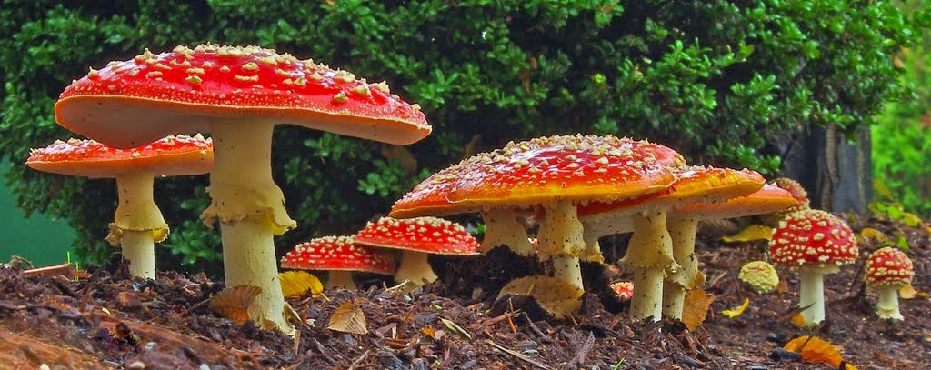
Tập đọc
Kì diệu rừng xanh
Nguyễn Phan Hách
lúp xúp: ở liền nhau, thấp và sàn sàn như nhau
*Từ ngữ:
- Lúp xúp:

Slide 12
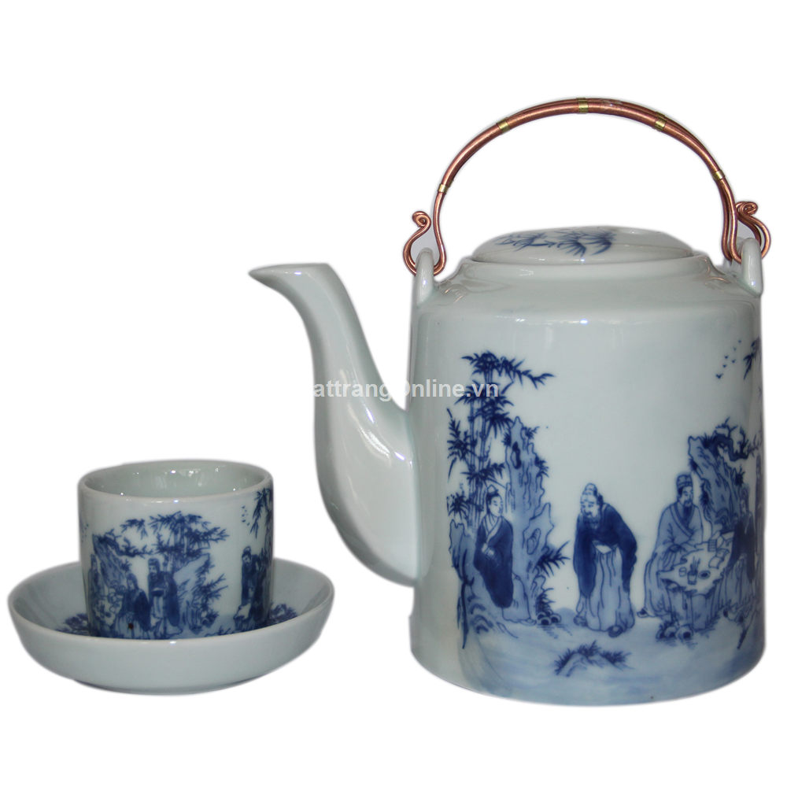
Tập đọc
Kì diệu rừng xanh
Nguyễn Phan Hách
Ấm tích: ấm to bằng sứ dùng để đựng nước uống.
*Từ ngữ:
- Lúp xúp:
- Lúp xúp: ở liền nhau, thấp và sàn sàn như nhau
- Ấm tích:

Slide 13
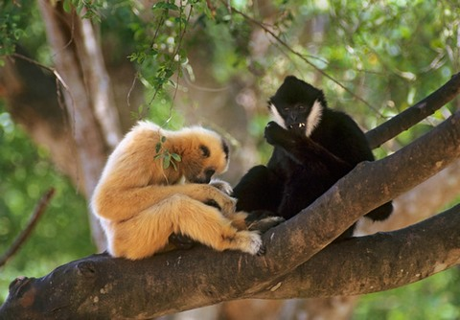
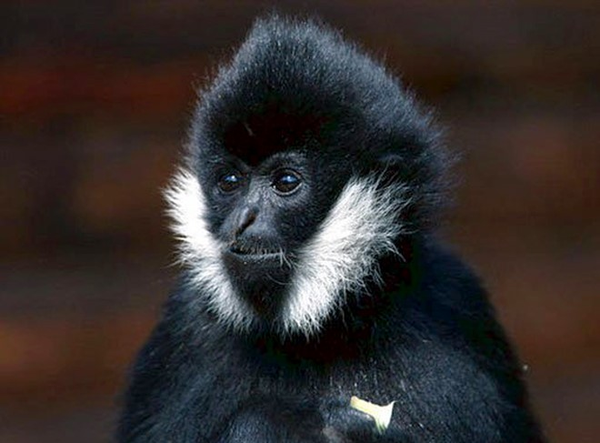
Tập đọc
Kì diệu rừng xanh
Nguyễn Phan Hách
*Từ ngữ:
- Lúp xúp:
- Lúp xúp: ở liền nhau, thấp và sàn sàn như nhau
- Ấm tích: ấm to bằng sứ dùng để đựng nước uống
- Ấm tích:
- Tân kì: mới lạ
- Tân kì:
- Vượn bạc má: một loài vượn có chòm lông trắng như bông ở hai
bên má.
- Vượn bạc má:
Vượn bạc má: một loài vượn có chòm lông trắng như bông
ở hai bên má.

Slide 14
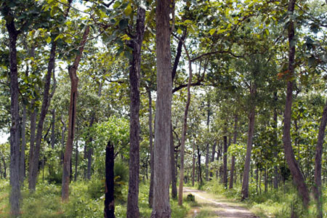
Tập đọc
Kì diệu rừng xanh
Nguyễn Phan Hách
*Từ ngữ:
- Lúp xúp:
- Lúp xúp: ở liền nhau, thấp và sàn sàn như nhau
- Ấm tích: ấm to bằng sứ dùng để đựng nước uống
- Ấm tích:
- Tân kì: mới lạ
- Tân kì:
- Vượn bạc má: một loài vượn có chòm lông trắng như bông ở hai
bên má.
- Vượn bạc má:
- Khộp:
Khộp: cây thân gỗ thẳng, họ dầu, lá to và rụng sớm vào mùa khô.

Slide 15
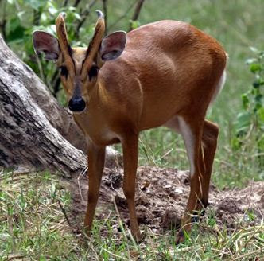
Tập đọc
Kì diệu rừng xanh
Nguyễn Phan Hách
Con mang (con hoẵng): loài thú rừng cùng họ với hươu, sừng bé có hai nhánh, lông màu vàng đỏ.
*Từ ngữ:
- Lúp xúp: ở liền nhau, thấp và sàn sàn như nhau
- Ấm tích: ấm to bằng sứ dùng để đựng nước uống
- Tân kì: mới lạ
- Vượn bạc má: một loài vượn có chòm lông trắng như bông ở hai
bên má.
- Khộp: cây thân gỗ thẳng, họ dầu, lá to và rụng sớm vào mùa khô.
Con mang:

Slide 16
Tập đọc
Kì diệu rừng xanh
Luyện đọc câu dài
Tôi có cảm giác mình là một người khổng lồ đi lạc vào kinh đô của vương quốc những người tí hon.

Slide 17
Kì diệu rừng xanh
Loanh quanh trong rừng, chúng tôi đi vào một lối đầy nấm dại, một thành phố nấm lúp xúp dưới bóng cây thưa. Những chiếc nấm to bằng cái ấm tích, màu sặc sỡ rực lên. Mỗi chiếc nấm là một lâu đài kiến trúc tân kì. Tôi có cảm giác mình là một người khổng lồ đi lạc vào kinh đô của vương quốc những người tí hon. Đền đài, miếu mạo, cung điện của họ lúp xúp dưới chân.
Nắng trưa đã rọi xuống đỉnh đầu mà rừng sâu vẫn ẩm lạnh, ánh nắng lọt qua lá trong xanh. Chúng tôi đi đến đâu, rừng rào rào chuyển động đến đấy. Những con vượn bạc má ôm con gọn ghẽ chuyền nhanh như tia chớp. Những con chồn sóc với chùm lông đuôi to đẹp vút qua không kịp đưa mắt nhìn theo.
Sau một hồi len lách mải miết, rẽ bụi rậm, chúng tôi nhìn thấy một bãi cây khộp. Rừng khộp hiện ra trước mắt chúng tôi, lá úa vàng như cảnh mùa thu. Tôi dụi mắt. Những sắc vàng động đậy. Mấy con mang vàng hệt như màu lá khộp đang ăn cỏ non. Những chiếc chân vàng giẫm trên thảm lá vàng và sắc nắng cũng rực vàng trên lưng nó. Chỉ có mấy vạt cỏ xanh biếc là rực lên giữa cái giang sơn vàng rợi.
Tôi có cảm giác mình lạc vào một thế giới thần bí.
Theo Nguyễn Phan Hách
Kì diệu rừng xanh
Loanh quanh trong rừng, chúng tôi đi vào một lối đầy nấm dại, một thành phố lúp xúp dưới bóng cây thưa. Những chiếc ấm to bằng cái ấm tích, màu sặc sỡ rực lên. Mỗi chiếc nấm là một lâu đài kiến trúc tân kì. Tôi có cảm giác mình là một người khổng lồ đi lạc vào kinh đô của vương quốc những người tí hon. Đền đài, miếu mạo, cung điện của họ lúp xúp dưới chân.
Nắng trưa đã rọi xuống đỉnh đầu mà rừng sâu vẫn ẩm lạnh, ánh nắng lọt qua lá trong xanh. Chúng tôi đi đến đâu, rừng rào rào chuyển động đến đấy. Những con vượn bạc má ôm con gọn ghẽ chuyền nhanh như tia chớp. Những con chồn sóc với chùm lông đuôi to đẹp vút qua không kịp đưa mắt nhìn theo.
Sau một hồi len lách mải miết, rẽ bụi rậm, chúng tôi nhìn thấy một bãi cây khộp. Rừng khộp hiện ra trước mắt chúng tôi, lá úa vàng như cảnh mùa thu. Tôi dụi mắt. Những sắc vàng động đậy. Mấy con mang vàng hệt như màu lá khộp đang ăn cỏ non. Những chiếc chân vàng đang giẫm trên thảm lá vàng và sắc nắng cũng rực vàng trên lưng nó. Chỉ có mấy vạt cỏ xanh biếc là rực lên giữa cái giang sơn vàng rợi.
Tôi có cảm giác mình lạc vào một thế giới thần bí.
Theo Nguyễn Phan Hách

Slide 18
Tìm hiểu bài

Slide 19

Tập đọc
Kì diệu rừng xanh
Nguyễn Phan Hách
Đọc thầm đoạn 1, và trả lời câu hỏi:
Tác giả đã miêu tả những sự vật nào của rừng?
Những sự vật được tác giả miêu tả:
Những chiếc nấm rừng và vẻ đẹp của nó

Slide 20
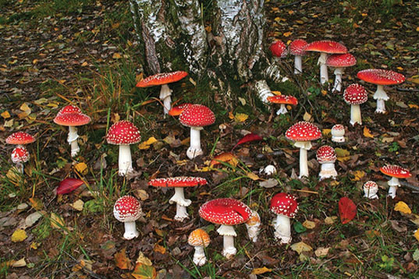
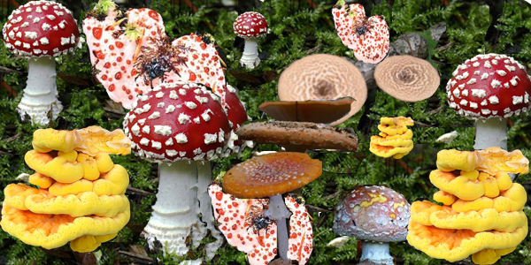
Những cây nấm rừng đã khiến tác giả có những liên tưởng thú vị gì?
Những vạt nấm rừng như một thành phố nấm; mỗi chiếc nấm như tòa lâu đài kiến trúc tân kì; bản thân tác giả như một người khổng lồ đi lạc vào kinh đô của vương quốc những người tí hon với những đền đài, miếu mạo, cung điện lúp xúp dưới chân.

Slide 21


Tập đọc
Kì diệu rừng xanh
Nguyễn Phan Hách
Nhờ những liên tưởng ấy mà cảnh vật đẹp thêm như thế nào?
Những liên tưởng ấy làm cảnh vật trong rừng trở nên lãng mạn, thần bí như trong truyện cổ tích.

Slide 22
Tập đọc
Kì diệu rừng xanh
Nguyễn Phan Hách
Đọc đoạn 2, và trả lời câu hỏi:
Những muông thú trong rừng được miêu tả như thế nào?

Slide 23

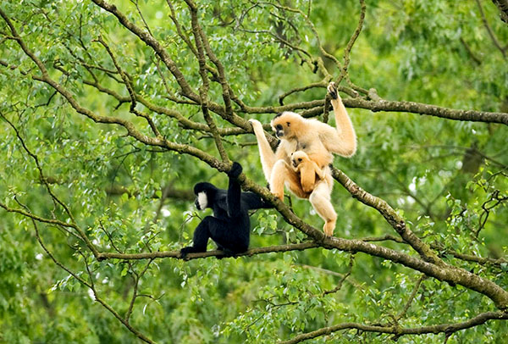
Những con vượn bạc má ôm con gọn ghẽ chuyền nhanh như tia chớp

Slide 24
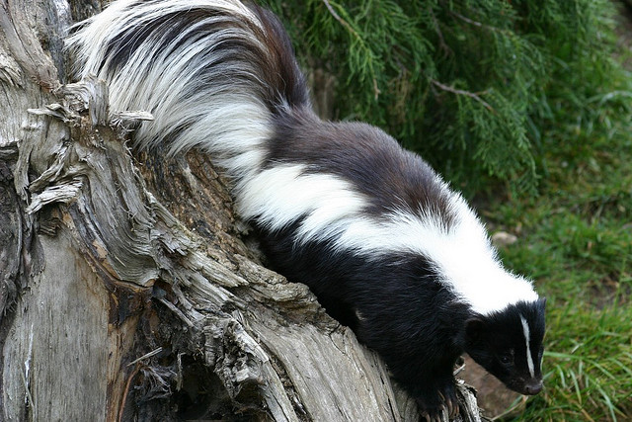
Những con chồn sóc với chùm lông đuôi to đẹp vút qua không kịp đưa mắt nhìn theo

Slide 25
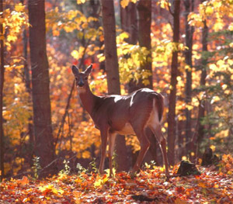
Những con mang vàng đang ăn cỏ non, những chiếc chân vàng giẫm trên thảm lá vàng.

Slide 26
Sự có mặt của chúng mang lại vẻ đẹp gì cho cảnh rừng?
Sự xuất hiện thoắt ẩn, thoắt hiện của muôn thú
làm cho cảnh rừng trở nên sống động, đầy những
điều bất ngờ và kì thú.

Slide 27



Đoạn 2 nói lên nội dung gì?
Vẻ tinh nghịch, dễ thương và đáng yêu của muông thú

Slide 28

Đọc đoạn 3 và trả lời câu hỏi:
Tác giả đã tả rừng khộp như thế nào?
Lá vàng như cảnh mùa thu ở trên cây.
Lá vàng rải thành thảm vàng dưới gốc cây.
Những con mang có màu lông vàng.
Sắc nắng cũng rực vàng.

Slide 29
Tập đọc
Kì diệu rừng xanh
Nguyễn Phan Hách
Vì sao rừng khộp được gọi là “giang sơn vàng rợi” ?
Rừng khộp được gọi là giang sơn vàng rợi là bởi toàn bộ không gian bao la rộng lớn của khu rừng, toàn là màu vàng ngời sáng, rực rỡ, đều khắp và rất đẹp mắt.

Slide 30
Nội dung đoạn 3 là gì?
Tình cảm yêu mến, ngưỡng mộ của tác giả với khu rừng.

Slide 31
Tập đọc
Kì diệu rừng xanh
Nguyễn Phan Hách
Hãy nói cảm nghĩ của em khi đọc bài văn trên?
Vẻ đẹp của khu rừng được tác giả miêu tả thật kì diệu.
Đoạn văn giúp ta thấy yêu mến hơn những cánh rừng và
mong muốn mọi người hãy bảo vệ vẻ đẹp tự nhiên của rừng.
Đoạn văn làm cho ta háo hức muốn được tận mắt ngắm
nhìn vẻ đẹp của thiên nhiên.

Slide 32

Nội dung:
Bài văn giúp chúng ta cảm nhận được vẻ đẹp kì thú của rừng; tình cảm yêu mến, ngưỡng mộ của tác giả đối với vẻ đẹp của rừng.

Slide 33

Tập đọc
Kì diệu rừng xanh
Nguyễn Phan Hách
LUYỆN ĐỌC DIỄN CẢM

Slide 34
Hướng dẫn đọc
Toàn bài đọc với giọng to vừa đủ nghe, thể hiện cảm xúc ngưỡng mộ trước vẻ đẹp của rừng.
Đoạn 1: đọc khoan thai, thể hiện thái độ ngỡ ngàng, ngưỡng mộ.
Đoạn 2: đọc nhanh hơn ở những câu miêu tả những hình ảnh thoắt ẩn, thoắt hiện của muông thú.
Đoạn 3: đọc thong thả những câu tả vẻ đẹp thơ mộng của cánh rừng trong sắc vàng mênh mông.
Nhấn giọng ở những từ ngữ: lúp xúp, sặc sỡ rực lên, khổng lồ, kiến trúc tân kì, ấm lạnh,vút qua, mải miết, rực vàng...

Slide 35
Loanh quanh trong rừng, chúng tôi đi vào một lối đầy nấm dại, một thành phố nấm lúp xúp dưới bóng cây thưa. Những chiếc nấm to bằng cái ấm tích màu sặc sỡ rực lên. Mỗi chiếc nấm là một lâu đài kiến trúc tân kì. Tôi có cảm giác mình là một người khổng lồ đi lạc vào kinh đô của vương quốc những người tí hon. Đền đài, miếu mạo, cung điện của họ lúp xúp dưới chân.

Slide 36
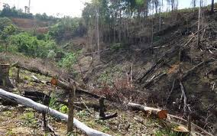
Theo em, thực trạng rừng hiện nay như thế nào?
Chặt phá rừng làm nương rẫy

Slide 37
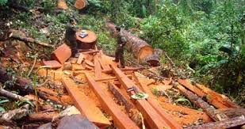
Khai thác gỗ trái phép.

Slide 38
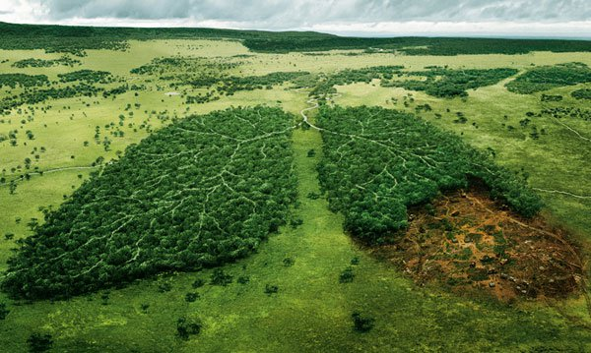
Tình trạng phá rừng sẽ ảnh hưởng như thế nào đối với môi trường sống của con người?

Slide 39
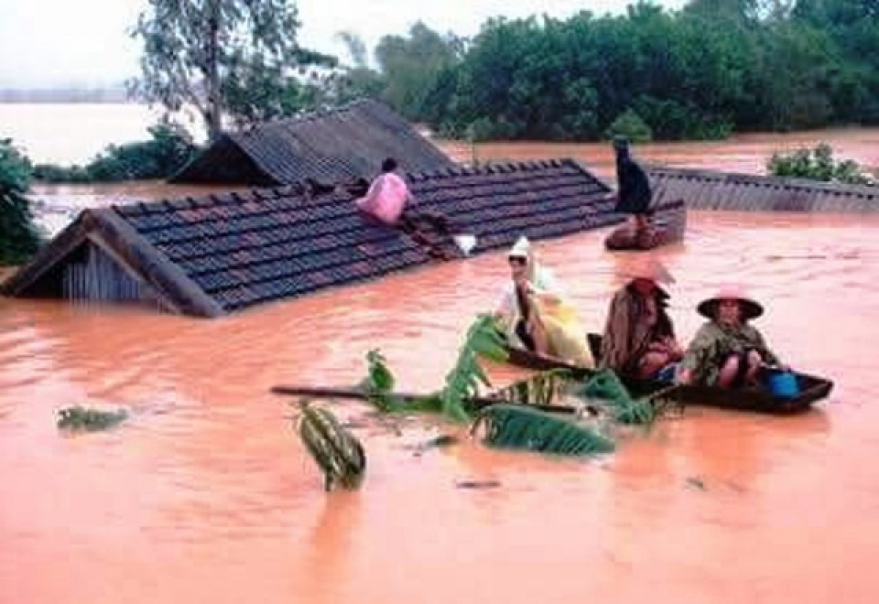
Lũ lụt

Slide 40
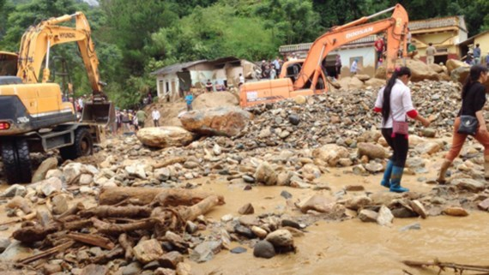
Sạt lở đất

Slide 41
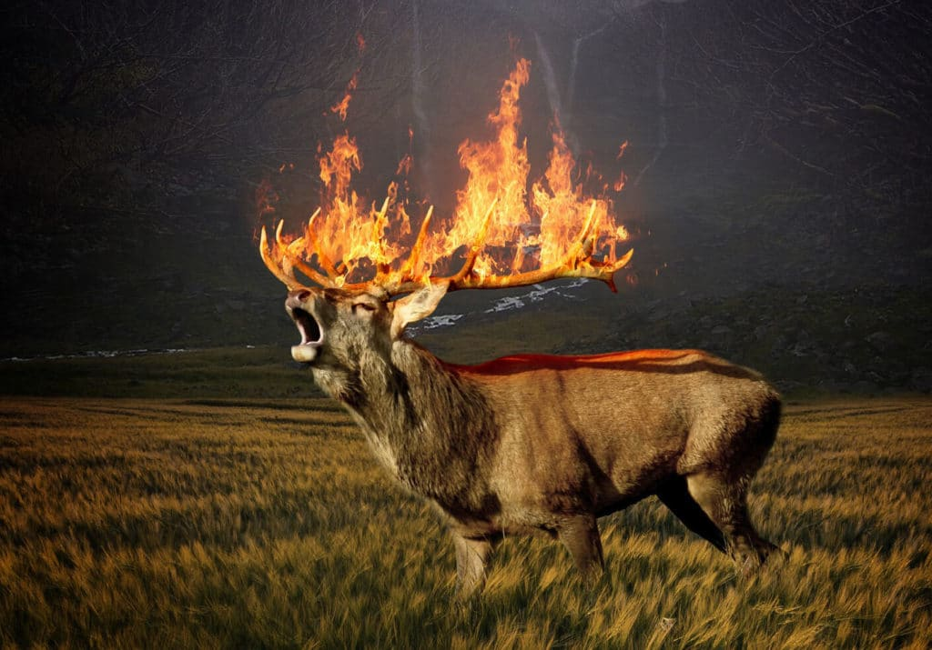

Slide 42
Chúng ta cần làm gì với rừng?

Slide 43
Trò chơi
Đoán ô chữ
1
 |  | R | À | O | R | À | O | `
C | Â | Y | T | H | Ư | A
 |  | K | H | Ổ | N | G | L | Ồ
 |  | L | Ô | N | G | Đ | U | Ô | I
 |  | L | Ú | P | X | Ú | P
 |  |  |  | M | A | I | M | I | Ế | T
 |  | L | O | A | N | H | Q | U | A | N | H
Ấ | M | T | Í | C | H
2
3
4
5
6
7
8
Câu 3: Tìm từ trái nghĩa với từ tí hon ở đoạn 1?
Câu 8: Ở Đoạn 1tác giả tả những chiếc nấm to bằng cái gì?
Câu 7: Đây là 1 từ láy có phần vần là anh ở đoạn 1?
Câu 4: Những con chồn sóc với chùm ………to đẹp vút qua không kịp đưa mắt nhìn theo.
Câu 5: Đây là 1 từ láy phần vần ở đoạn 1?
Câu 6: Đây là 1 từ láy bắt đấu bằng âm m, ở đoạn 3?
Câu 2: Ở đoạn 1 tác giả nói đến rừng cây dày hay cây thưa?
Câu 1: Từ láy cả âm và vần ở đoạn 2?

Slide 44

Dặn dò
Đọc lại bài nhiều lần để cảm nhận được vẻ đẹp của bức tranh thiên nhiên được miêu tả trong bài văn.
Trả lời các câu hỏi trong sách giáo khoa.
Chuẩn bị bài “Trước cổng trời”.
Tạm biệt các em!

